Slide 1
Открытые задачи как инструмент развития читательской и математической грамотности
Марченкова И.В.
учитель начальных классов
МБОУ «СШ №6»

Slide 2
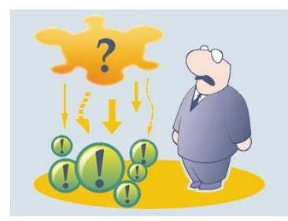
Открытые задачи

Slide 3
Читательская грамотность
Читательская грамотность – способность человека понимать и использовать тексты, размышлять о них и заниматься чтением для того, чтобы достигать своих целей, расширять свои знания и возможности, участвовать в социальной жизни.

Slide 4
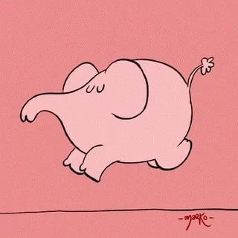
Может ли мышь быть больше слона?
Ваш ответ…

Slide 5
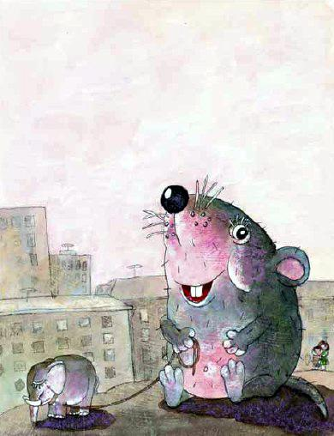
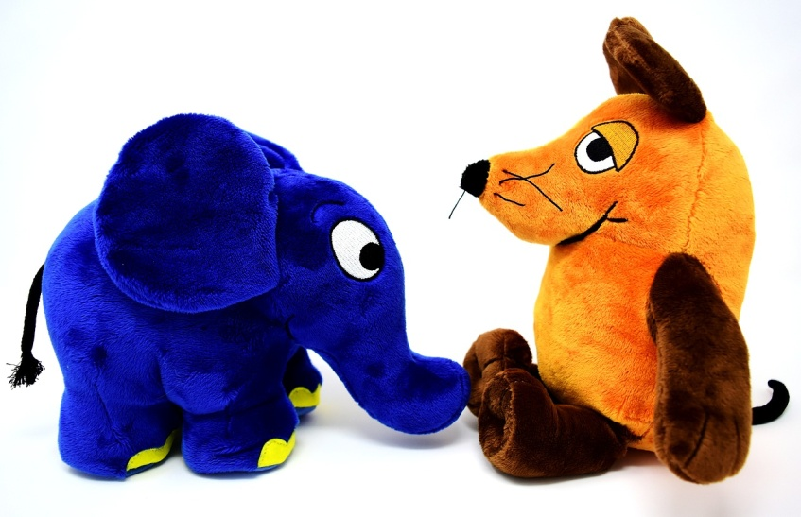
Может ли мышь быть больше слона?

Slide 6

оТкрытые задачи в начальной школе
Удивительная лестница
Мальчик спрыгнул с лестницы высотой 12 метров и даже не ушибся. Как ему это удалось?

Slide 7
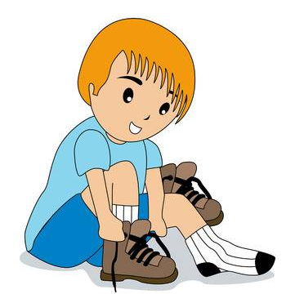
Чудесный шнурок
Как с помощью шнурка от ботинка принести с речки 3 литра воды?

Slide 8
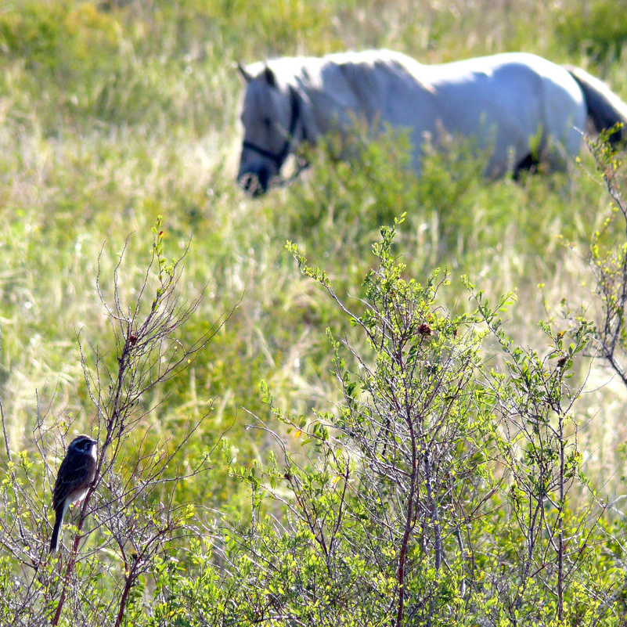
Прожорливый воробей
Воробей может съесть горсточку зерна, а лошадь не может. Почему?

Slide 9

Математическая грамотность младшего
Понимание учеником необходимости математических знаний для решения учебных и жизненных задач;
Способность устанавливать математические отношения и зависимости, работать с математической информацией:
Владение математическими фактами, использование математического языка для решения учебных задач, построения математических суждений.

Slide 10
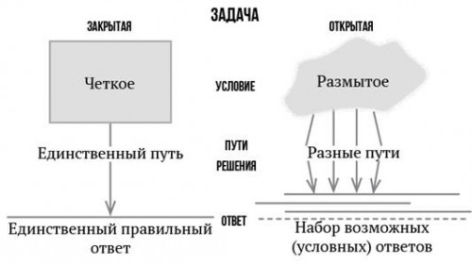
Открытая задача

Slide 11

Исследовательские задачи
Как происходит?
Почему?

Slide 12
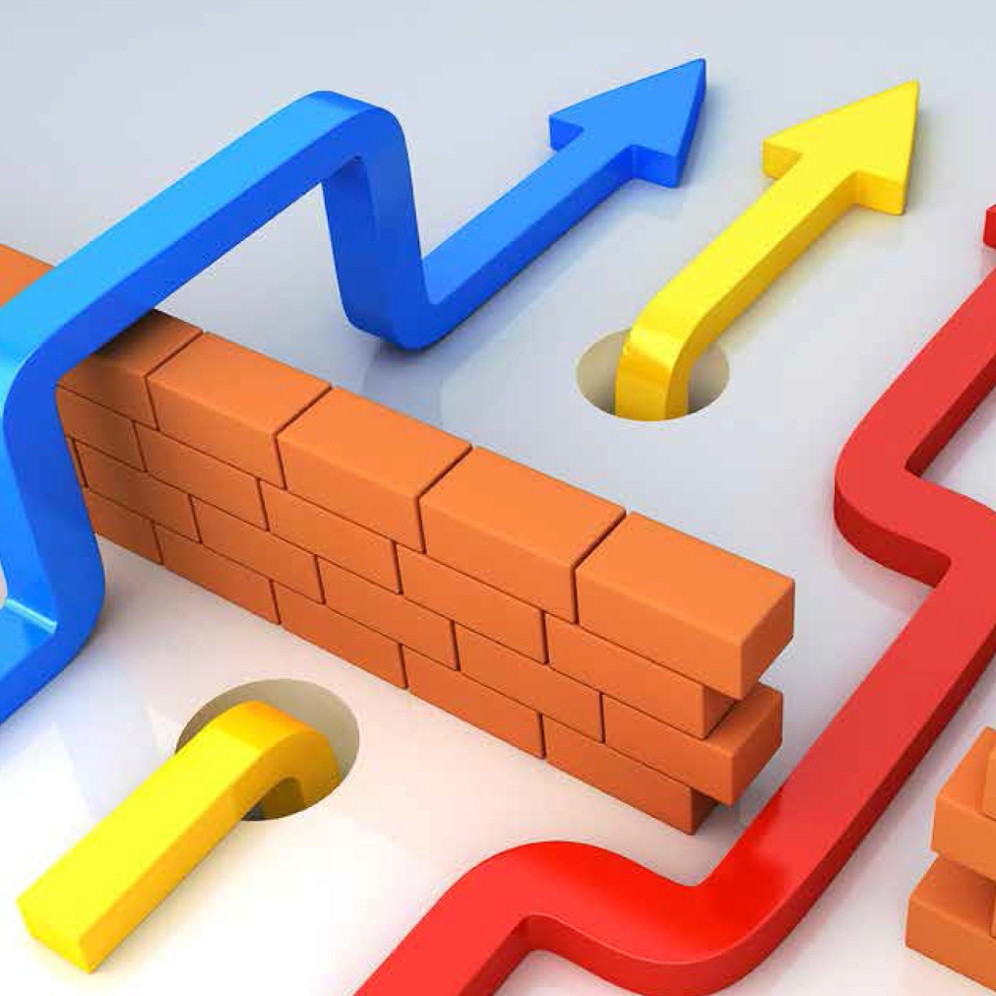
Изобретательские задачи
Поиск выхода из проблемной ситуации
Требуется что-то придумать или изобрести

Slide 13
Открытые задачи 1-4 класс
Проблема. Однажды гномик Вася отправился кататься на яхте. День был солнечный, Вася оделся в белый атласный костюм, обул белые ботиночки, а на голову надел белую панамку. Проплывая мимо селения, Вася увидал на берегу своих друзей. Но сколько он ни махал им ручками, Васю на фоне белого паруса так и не заметили. В следующий раз Вася решил надеть тёмный костюм, но в этот день погода испортилась, небо заволокли тучи. На их фоне Васю снова не было видно. Сел тогда Вася и задумался: как ему быть?
Противоречие: костюм должен быть белым, чтоб гном был виден в пасмурный день, и должен быть чёрным, чтоб гном стал заметней в солнечный день.
Решение: сочетание противоположных значений признака «цвет» в предметах одежды (часть белая, часть чёрная, штаны одного цвета, а рубашка второго). Или сочетание белого и черного в узорах одежды: костюм одного цвета, в рисунок на нём второго, белая клетка на чёрном фоне, полоска, накладные карманы или воротник другого цвета, тельняшка.

Slide 14
Открытые задачи 1-4 класс
В комнате с потолка опускаются две тонкие верёвки. Нужно связать их нижние концы. Если держат в руках одну верёвку, дотянуться до другой никак не удаётся. Кто-то должен ее подать. Но в комнате только один человек (а также мяч, кукла, книги)...
На стройке разбили стекло. Мелкие осколки упали на бетонный пол. Как очистить от них поверхность бетона? Веник не помогает, потому что мелкие кусочки стекла застревают в неровностях пола. А убрать осколки нужно быстро, используя простые средства, имеющиеся на стройке.

Slide 15
Открытые задачи 1-4 класс
Еще одна задача. В порту грузили корабль. Мощный кран поднимал пакеты по 25 мешков и опускал их в трюм корабля. Шел сильный дождь. Но огромную крышу трюма (ширина крыши три метра, длина пять метров) пришлось снять, чтобы вести погрузку. И вода попадала в открытый трюм, мешала работающим там грузчикам.
Вот и задача для изобретателя: как сделать, чтобы дождь не проникал в трюм корабля, а груз, подаваемый краном, опускался бы совершенно свободно?

Slide 16
Алгоритм создания открытых задач
Подбор материала в соответствии с целями урока
Составление текста задачи на основе найденного материала
Формулировка контрольного ответа (это не всегда лучшее решение открытой задачи)
Дать название задаче (оно должно привлекать внимание, вызывать интерес)

Slide 17

Критерии оценки решения открытых задач
Количество идей за определённый промежуток времени
Полнота ответов
Уникальность и оригинальность найденных решений
Практичность решения, реальность его исполнения

Slide 18

Плюсы открытых задач
Это жизненные задачи.
Они интересны – их хочется решать.
Открытые задачи расширяют кругозор.
Имеют межпредметное содержание.
Имеют много решений.
К открытым задачам можно возвращаться, чтобы найти новые решения.
По мере развития науки и техники у некоторых открытых задач могут возникать новые варианты решений и ответов.

Slide 19

мир вокруг как открытая задача
Школа учит решать закрытые задачи. Жизнь требует решения открытых задач. В этот зазор между реальностью школы и требованием жизни проваливаются усилия учителей и мотивация школьников.
А.А.Гин

Slide 20

Спасибо за внимание!
Удачи в решении всех открытых задач, которые ставит перед нами жизнь!

